Slide 1

Федеральное государственное бюджетное образовательное учреждение
высшего образования «Калининградский государственный
технический университет»
ВЫПУСКНАЯ КВАЛИФИКАЦИОННАЯ РАБОТА
Автоматизированная система организации производственного
процесса в студиях создания графического контента
Разработал студент группы 14-ВТ Саркисян Э.В
CGX Studio

Slide 2




Объект исследования
Студии создания графического контента
Цель работы
Решение проблем, связанных с организацией деятельности при выполнении проекта
Задачи ВКР
Разработка вспомогательного инструмента для сотрудников рассматриваемых предприятий
CGX Studio

Slide 3







Студии создания графического контента
Определение
CG-Студии – это предприятия, специализирующиеся на комплексном решении сложных задач в области компьютерной графики для кино, рекламы и игр. Они предлагают разработку:
концепт-арта идеи
дизайна и превизуализации проекта
визуальных эффектов
анимации объектов и персонажей
2D и 3D композитинга
моушн-дизайна
CGX Studio

Slide 4
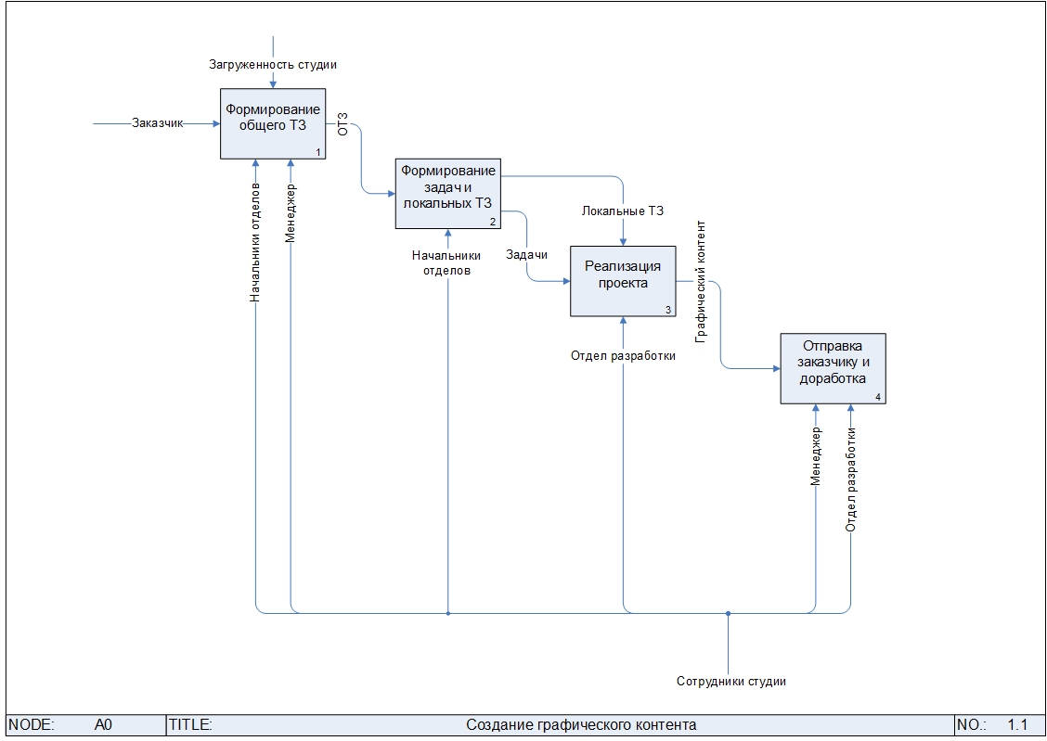
Студии создания графического контента
Диаграмма главного бизнес-процесса
CGX Studio

Slide 5
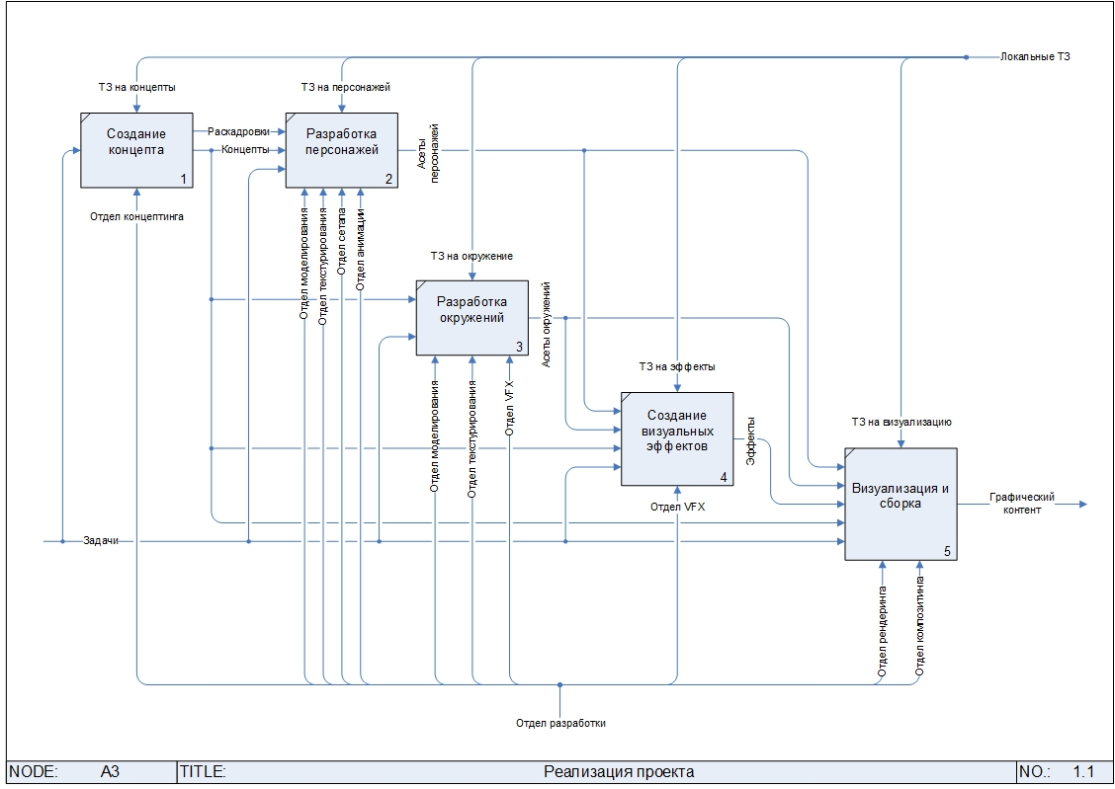
Студии создания графического контента
Диаграмма процесса реализации проекта
CGX Studio

Slide 6
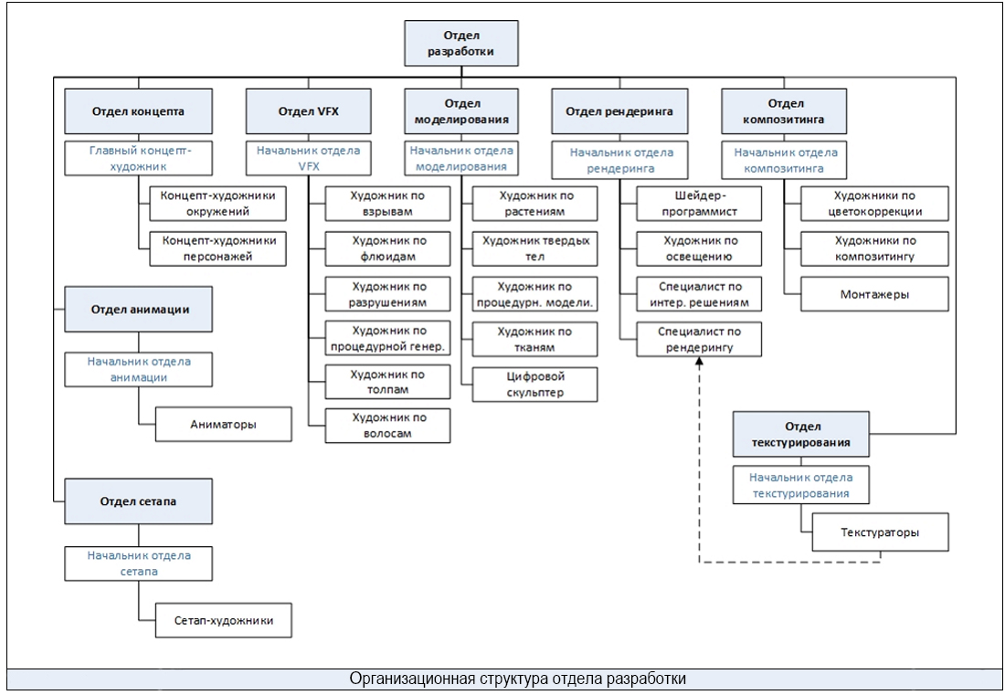
Студии создания графического контента
Организационная структура
CGX Studio

Slide 7
Студии создания графического контента
Выявленные проблемы
Организационные
трудоемкое создание и изменение структуры проекта на серверах отделов
трудоемкое распределение задач по художникам и контроль проделанной работы
трудоемкая передача данных между сотрудниками студии
отсутствии возможности быстрого доступа к готовым асетам и результатам проекта
отсутствие моментальной связи между художниками и начальниками
Рабочие
длительное создание файловой структуры локального проекта
частые сбои и вылет используемых приложений
долгая настройка приложения перед его запуском
отсутствие логической связи между настройками используемых приложений и текущим проектом
отсутствие инструментария управления личными ресурсами и локальным проектом
CGX Studio

Slide 8

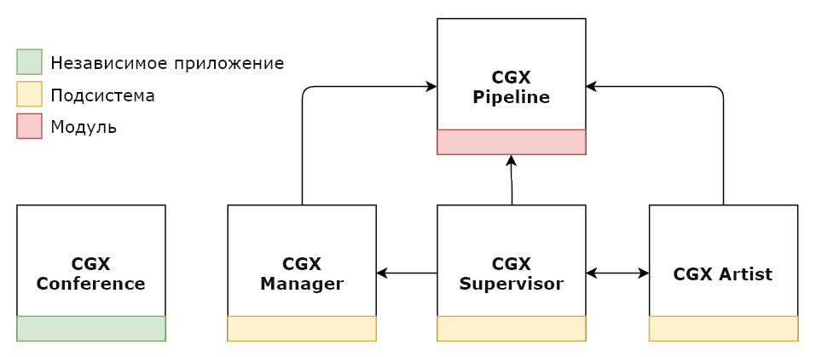
Система «CGX Studio»
Структура
CGX Studio

Slide 9
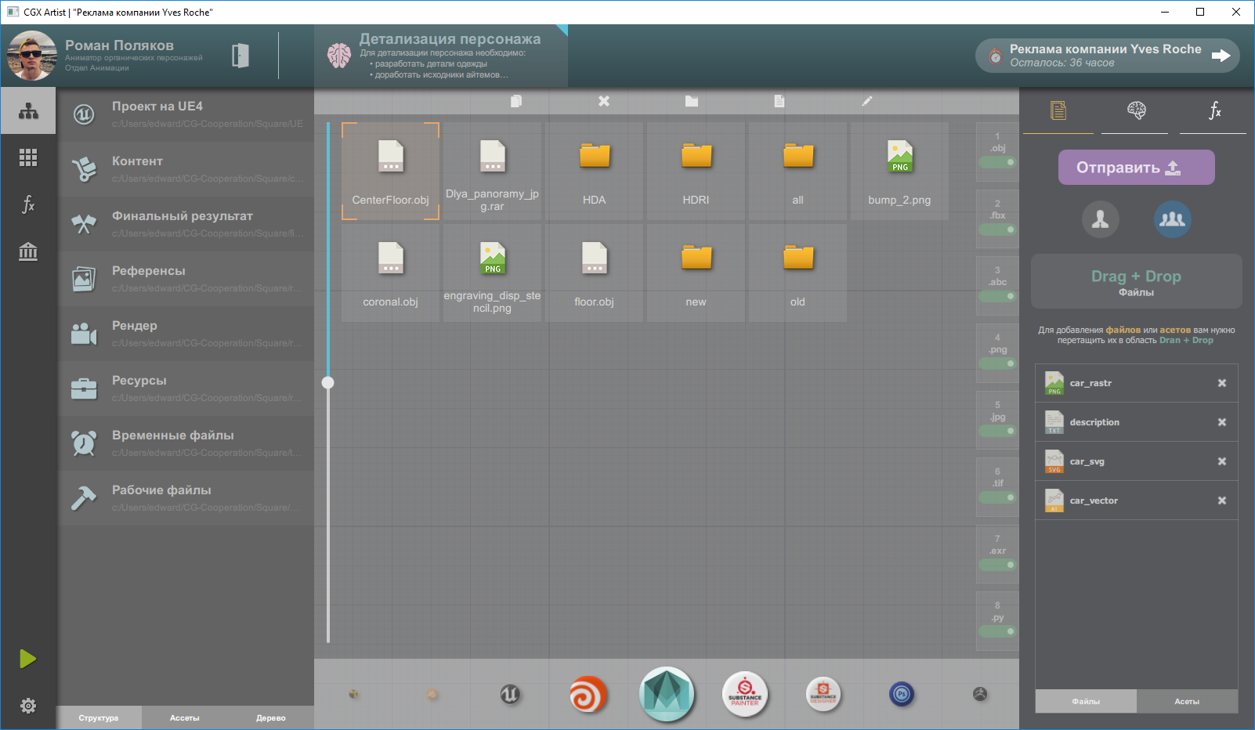
Система «CGX Studio»
UI / UX. Главное окно
CGX Studio

Slide 10
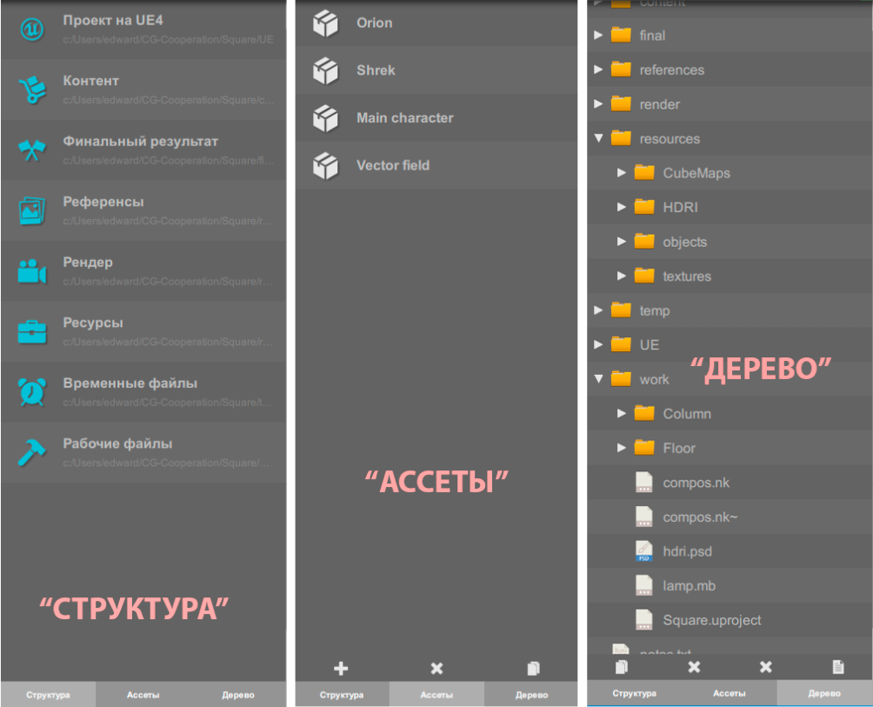
Система «CGX Studio»
UI / UX. Представления структуры проекта
CGX Studio

Slide 11
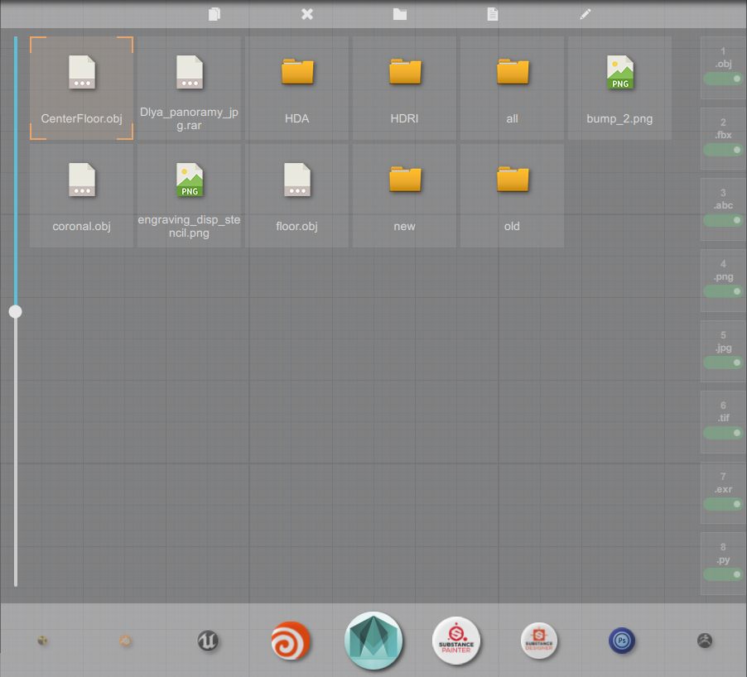
Система «CGX Studio»
UI / UX. Обозреватель содержимого директорий
CGX Studio

Slide 12
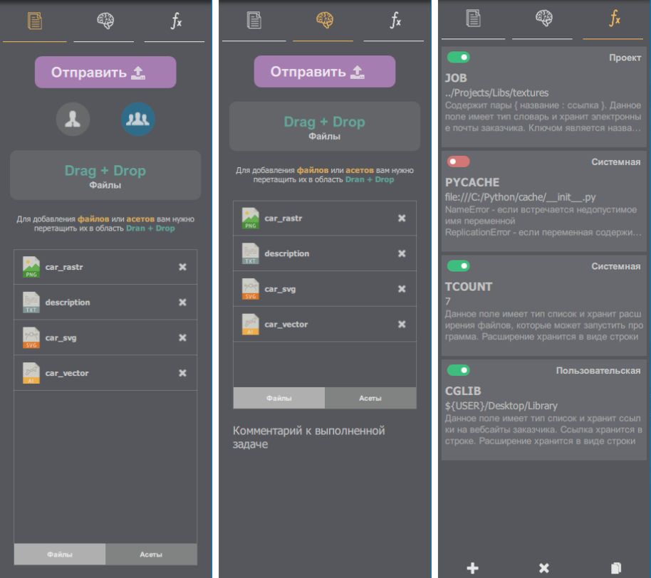
Система «CGX Studio»
UI / UX. Панель отправки файлов
CGX Studio

Slide 13
Спасибо за внимание

